Slide 1
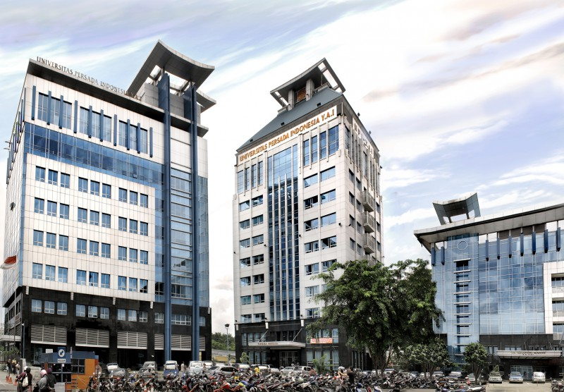

TEKNIK INDUSTRI
FAKULTAS TEKNIK UPI YAI.
Fisika Dasar I
By : Yudithia Ardiyani, S.Si, M.T
Pendahuluan dan Besaran Satuan, Dimensi Dalam Fisika
Fisika Dasar I
Pertemuan 1
FAKULTAS TEKNIK
UPI - YAI

Slide 2
POKOK BAHASAN
VEKTOR
GERAK LURUS
GERAK BENDA DALAM BIDANG DATAR :
HUKUM NEWTON TENTANG GERAK
KESETIMBANGAN
KERJA dan ENERGI
MOMENTUM, IMPULS dan GERAK RELATIF :
PERPINDAHAN PANAS
MEKANIKA FLUIDA
FAKULTAS TEKNIK
UPI - YAI

Slide 3
REFERENSI
David Holiday & Robert Resnick , fisika, edisi 3, Jilid. 1
Gamiyati.A.S, Mekanika, FMIPA UI
Giancoli C, Dauglass, Fisika I, edisi 4 (terjemahan), Erlangga
Sears Zemansky, Fisika untuk Universitas (terjemahan)
Tipler, Paul.A, Fisika untuk Sains & Teknologi, edisi 3 (terjemahan)
Umar Yahdi, Pengantar Fisika Mekanika, Diktat Kuliah
DLL
FAKULTAS TEKNIK
UPI - YAI

Slide 4
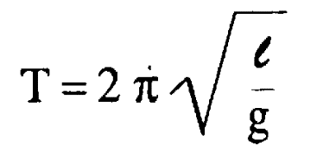
Hubungan Fisika dan Ilmu Pengetahuann lain
PENGUKURAN :
→ Membandingkan suatu besaran dengan besaran
standar
→ Fisika termasuk ilmu pengatahuan eksakta yang
berdasarkan pengukuran
→ Pengukuran mempunyai batas ketelitian, baik dari
alat ukur maupun terhadap pengukurnya. Semakin kecil
perbedaan pengukuran (ketelitian baik), semakin baik
pengukuran tersebut.
Contoh :
dengan : T = periode (de)
l = panjang tali (m)
g = percepatab gravitasi bumi (m/det)
FAKULTAS TEKNIK
UPI - YAI

Slide 5
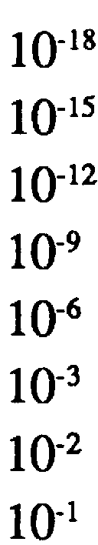


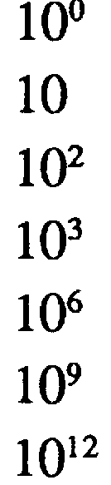
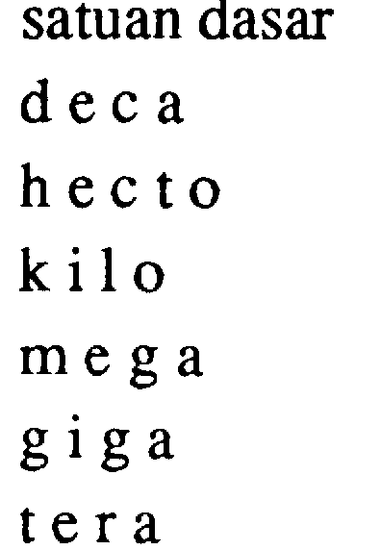

Tabel : Kelipatan Matrik (SI)
No | Besar | Perfix | Simbol |  | No | Besar | Perifix | Simbol
1 |  |  |  |  | 9
2 |  |  |  |  | 10
3 |  |  |  |  | 11
4 |  |  |  |  | 12
5 |  |  |  |  | 13
6 |  |  |  |  | 14
7 |  |  |  |  | 15
8
FAKULTAS TEKNIK
UPI - YAI

Slide 6
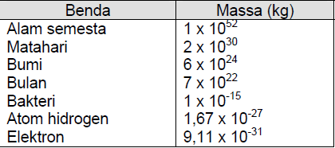
B. Besaran, Demensi dan Satuan
BESARAN → Sesuatu yang dapat diukur
  a. Memiliki tujuh besaran pokok, yaitu :
  1. Panjang (l = m) 5. Temperatur Thermo (T=Kelvin/K)
  2. Masa (m=kg) 6. Intensitas Penyinaran (Cd= Candle)
  3. Waktu (t=detik) 7. Banyaknya Zat (Molekul=mol)
  4. Arus Listrik (I=Ampere)
  b. Besaran di dalam FD.Mekanika merupakan kombinasi dari besaran yang lebih mendasar, seperti kecepatan = panjang x waktu
  c. Besaran masa, seperti yang disebutkan dalam tabel berikut :
  d. Besaran Waktu didefinisikan sebagai :
  satu detik = (1/60) x (1/60) x (1/24) hari matahari
FAKULTAS TEKNIK
UPI - YAI

Slide 7
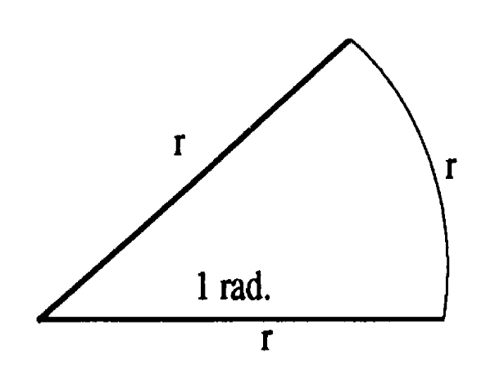
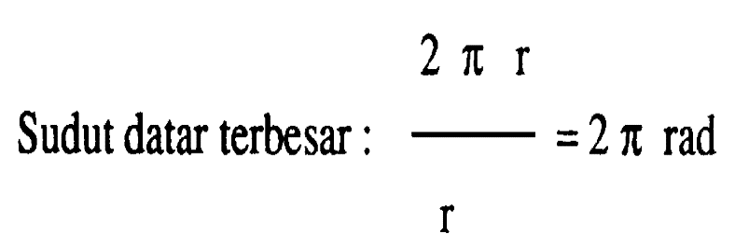
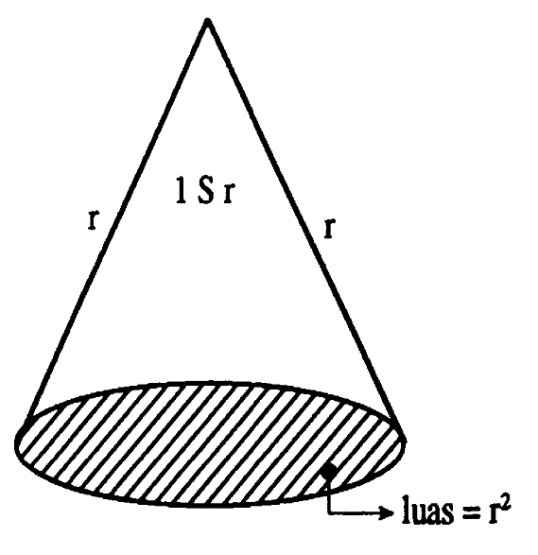
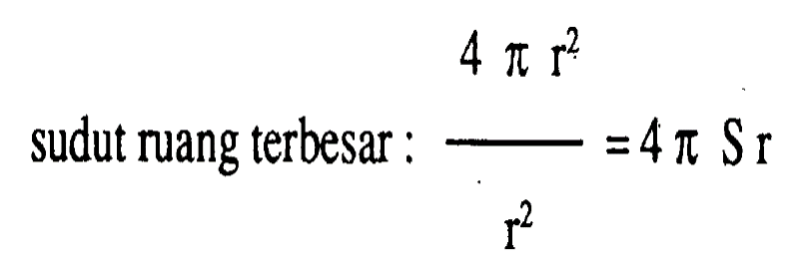
e. Besaran pokok yang tidak berdimensi
1. Sudut Datar (plane Angle) → radial = rad
2. Sudut Ruang ( Solid Angle) → Steredian = Sr
FAKULTAS TEKNIK
UPI - YAI

Slide 8
g. Besaran Pelengkap
1. Skalar → besaran yang harganya tidak tergantung padasistem koordinat
→ terdiri daari satu koponen
2. Vektor → besaran yang harganya sangat tergantung sistem koordinat
→ terdiri dari tiga komponen
3. Tensor → sama dengan vektor
→ mempunyai tiga pangkat n (3^{n})
→ mempunyai komponen n ≥ 2 (bulat)
III. DIMENSI → penulisan besaran-2 dng rmenggunakan simbul besaran dasar
a. Kegunaan Dimensi :
1. Membuktikan dua besaran fisis setara atau tidak
2. Menurunkan satuan dari satuan dasar
3. Meneliti kebenaran suatu rumus atau persamaan
b. Penjabaran Dimensi :
1. Dimensi ruas kanan = dimensi ruas kiri
2. Setiap suku berdimensi sama
c. Cara Penulisan :
1. Panjang = [l]
2. Masa = [m]......................dll
FAKULTAS TEKNIK
UPI - YAI

Slide 9
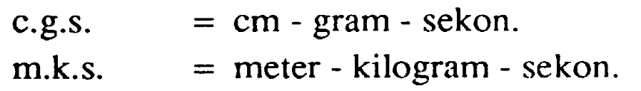
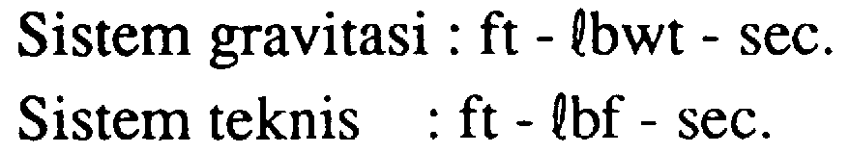
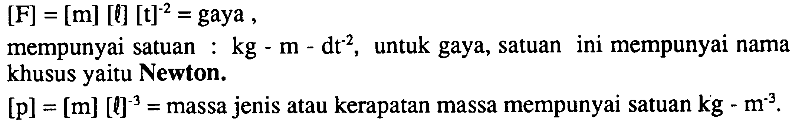
SATUAN → Ukuran dari suatu besaran
1 Satuan Dinamis :
→ Satuan dasar : panjang, masa, waktu
→ Terdiri dari :
2. Satuan Statis :
→ Satuan dasar : panjang, gaya, waktu
→ Terdiri dari :
Contoh :
1. Menentukan gaya :
FAKULTAS TEKNIK
UPI - YAI

Slide 10
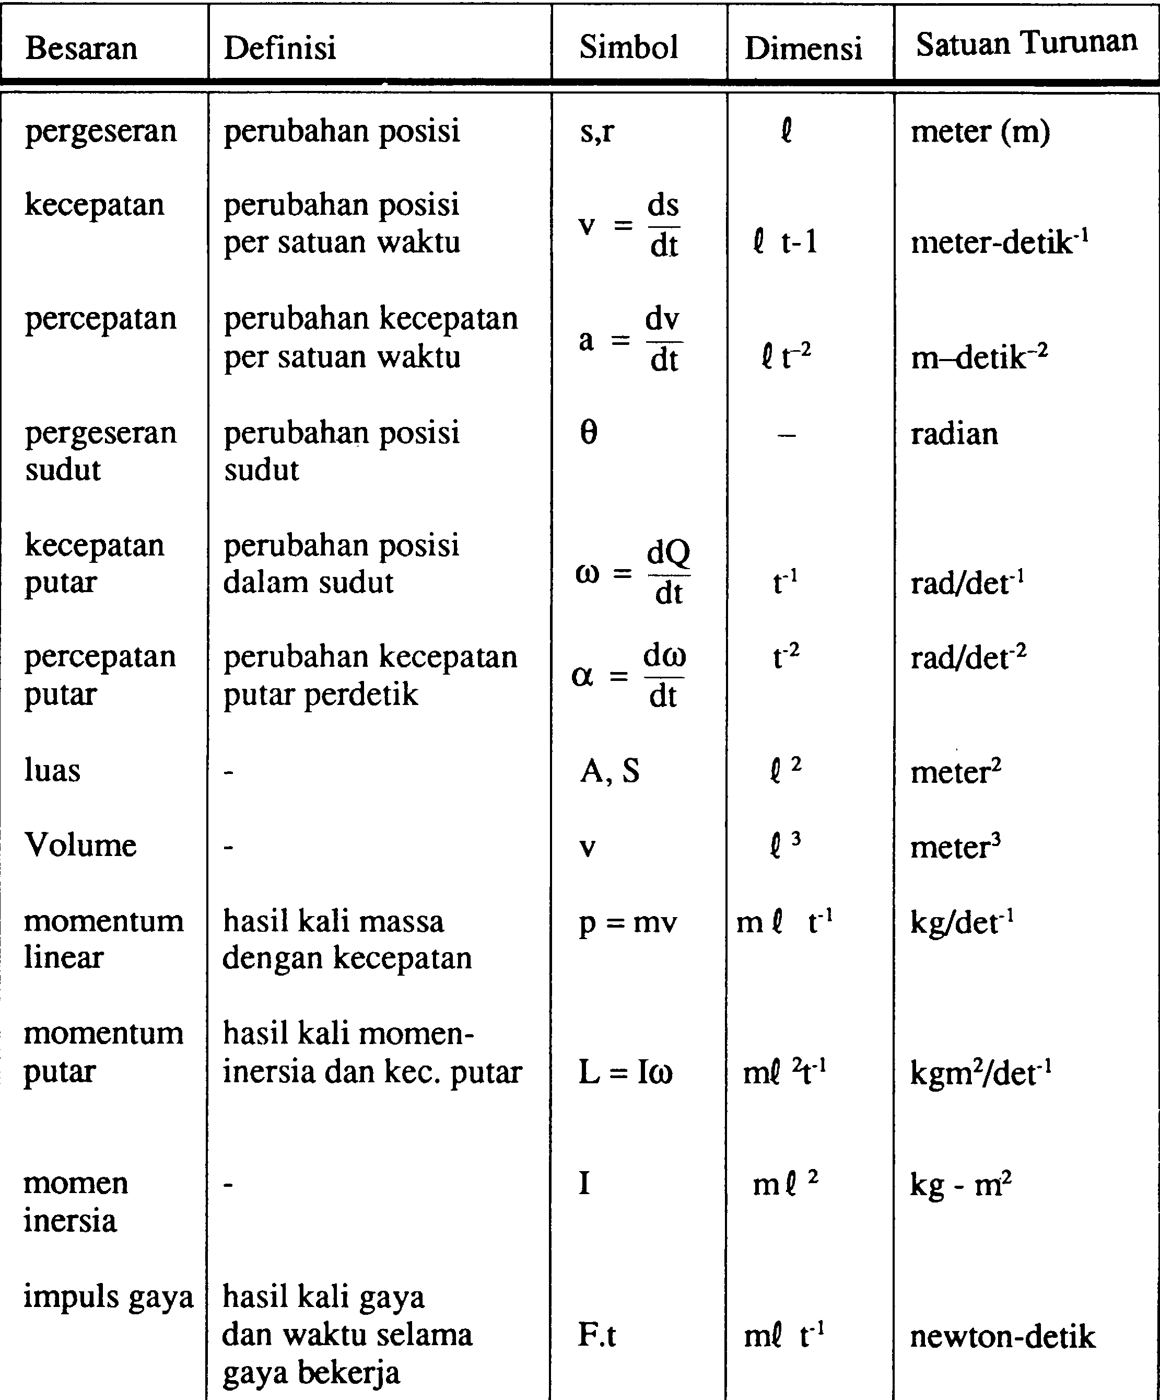
Tabel Satuan SI
FAKULTAS TEKNIK
UPI - YAI

Slide 11
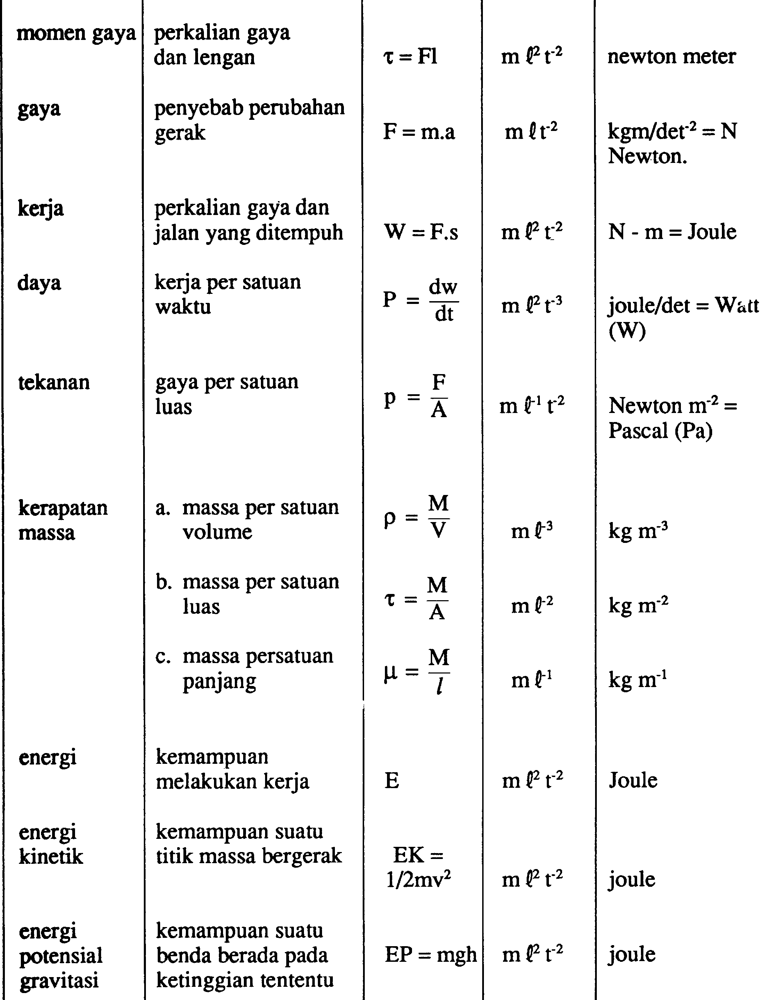
FAKULTAS TEKNIK
UPI - YAI

Slide 12
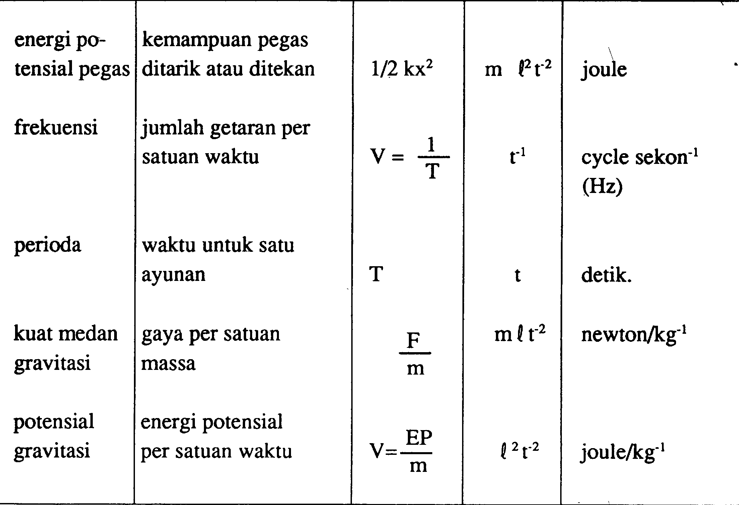
FAKULTAS TEKNIK
UPI - YAI

Slide 13

FAKULTAS TEKNIK
UPI - YAI

